Slide 1
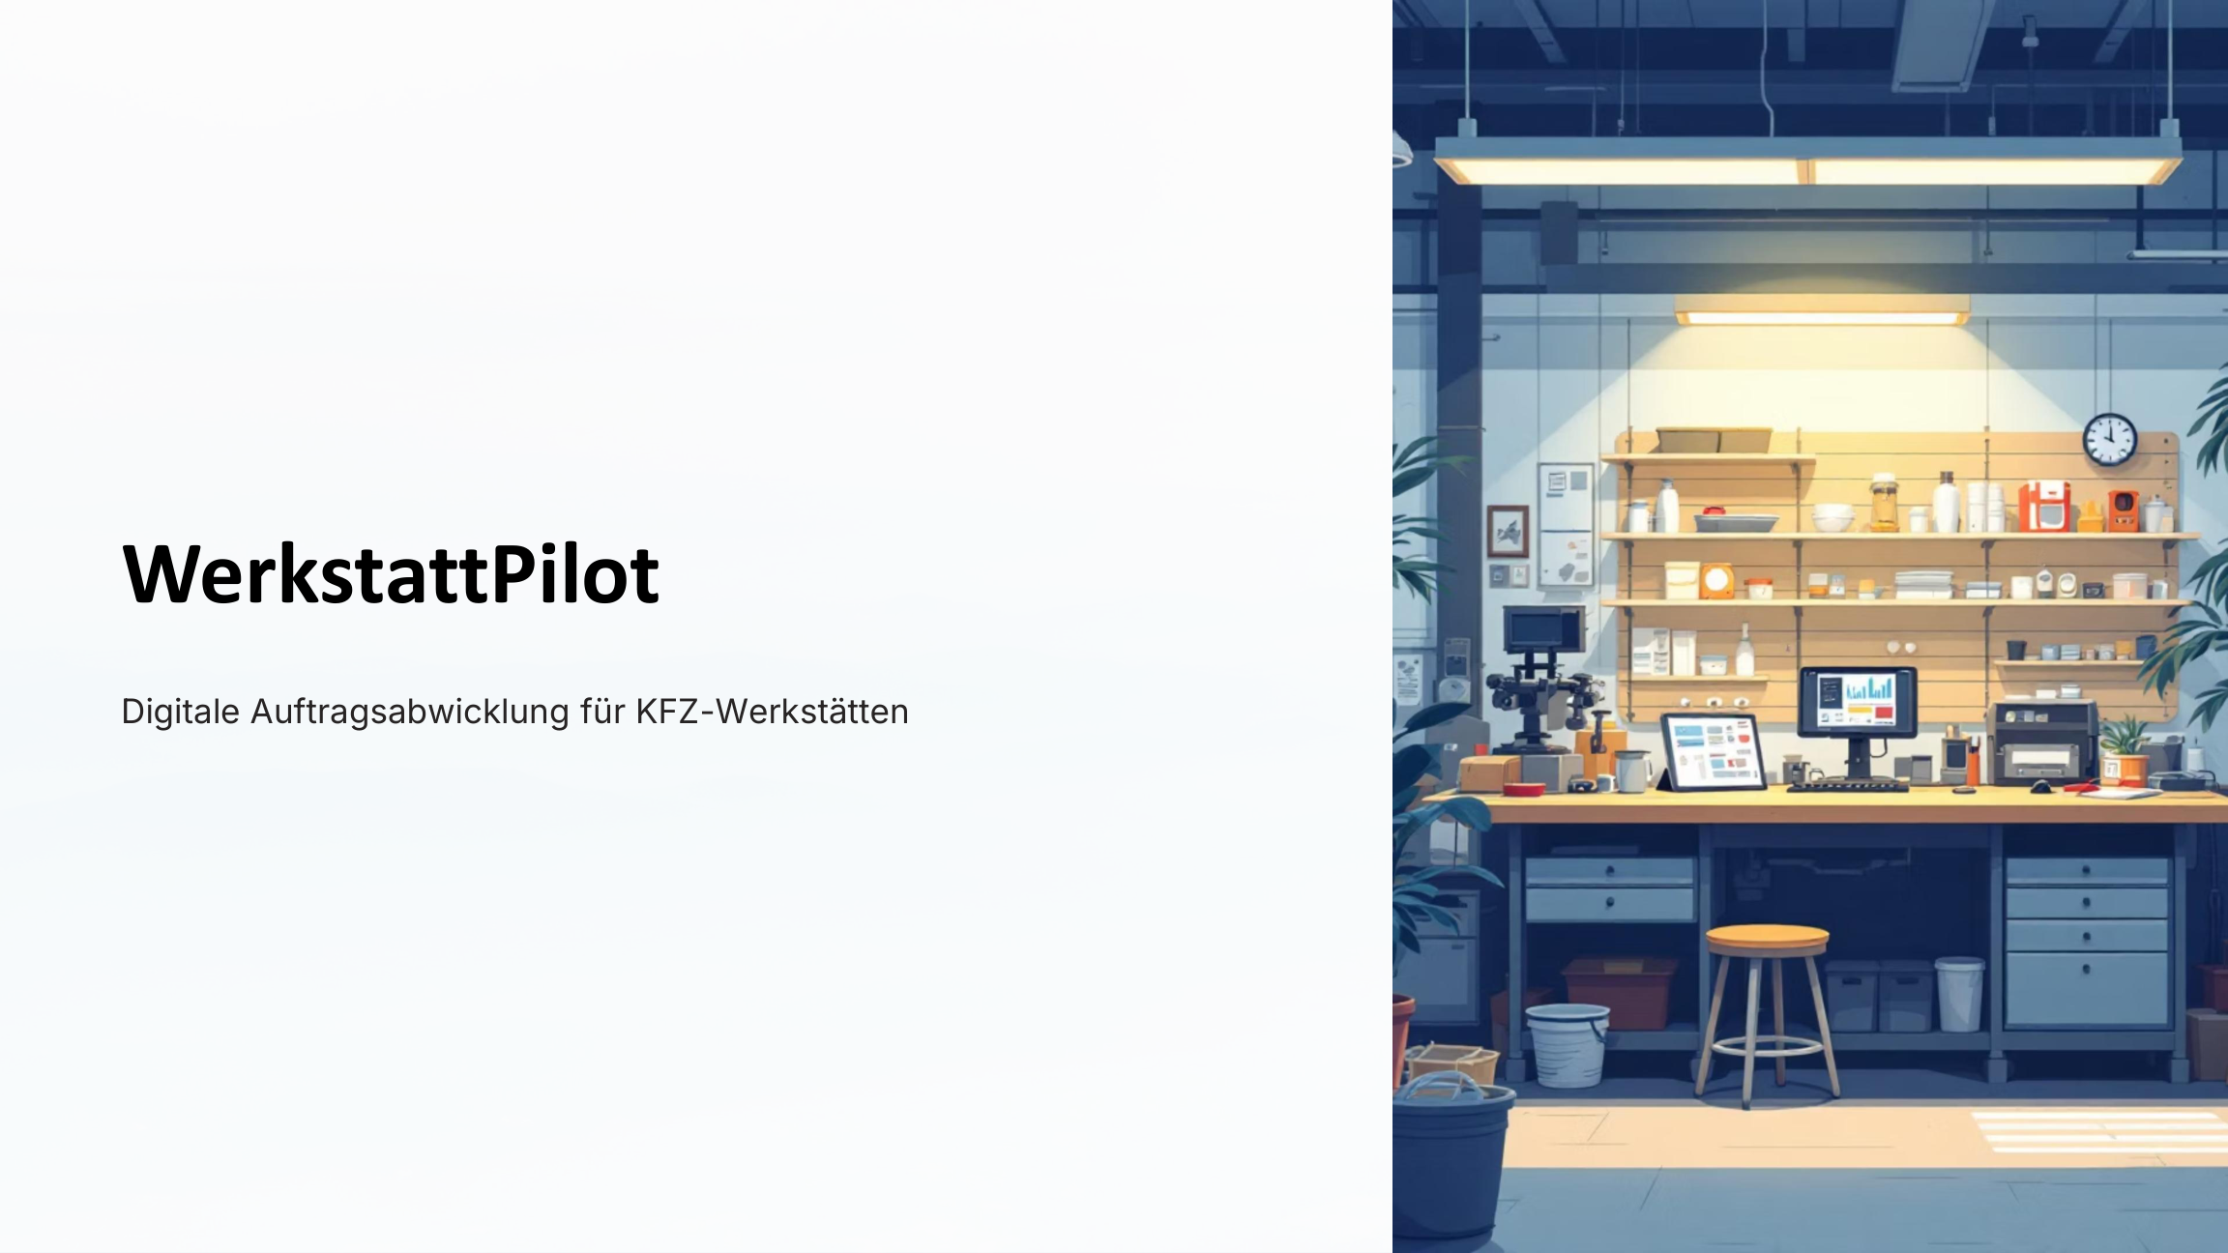
WerkstattPilot
Digitale Auftragsabwicklung für KFZ-Werkstätten
Projektarbeit
Software Engineering 1 Arbeitsgruppe 3
Team
Livio Luna Dominic Lolos
Abgabe
10.06.2026 TS TSI 2502 A
WerkstattPilot | Arbeitsgruppe 3 | Livio Luna / Dominic Lolos | 1

Slide 2
Ausgangslage und Problemstellung
Warum WerkstattPilot benötigt wird
Medienbrüche
Aufträge, Arbeitszeiten und Teile werden heute oft mit Papier und Excel erfasst.
Doppelte Erfassung
Manuelle Übertragung verursacht Zeitverlust und erhöht das Fehlerrisiko.
Fehlender Überblick
Status, Termine und Lagerbestand sind nicht jederzeit transparent.
Ziel ist eine lokale, einfache und fehlerarme Digitalisierung der Auftragsabwicklung.
Die 1. Iteration konzentriert sich auf UC1 Auftrag anlegen und UC2 Auftragsübersicht mit Statuswechsel.
WerkstattPilot | Arbeitsgruppe 3 | Livio Luna / Dominic Lolos | 2

Slide 3
Ziele und Scope der 1. Iteration
Fokus auf hohen Nutzen und realistischen Implementierungsumfang
01 Auftragserfassung
Kunde, Fahrzeug, Beanstandung und Termin einheitlich erfassen.
02 Transparenz
Aufträge anzeigen und Status nachvollziehbar ändern.
03 Lagerführung
Teileverbrauch später nachvollziehbar machen.
04 Dokumentation
Belege lokal als PDF oder Druckausgabe vorbereiten.
Priorisiert wurden UC1 und UC2, da sie direkten Nutzen für Annahme, Mechanik und Serviceleitung bringen.
Aufgabe 5 ist bewusst ein kleiner Java-Prototyp: ConsoleClient, Mock-DB und harte Testdaten.
Zielbild und Prototyp sind getrennt: spätere Iterationen könnten GUI, Lagerbestand und PDF-Belege ergänzen.
WerkstattPilot | Arbeitsgruppe 3 | Livio Luna / Dominic Lolos | 3

Slide 4
Projektumgebung
Gemeinsame Struktur, Werkzeuge und Zusammenarbeit
Ordnerstruktur: Installation, Dokumentation, Entwicklung, Issue Tracking, Versionen und Abgabe.
Werkzeuge: Eclipse IDE, JDK 21, Git/GitHub Desktop, Visual Paradigm, Word und Excel.
Schreibweise: Java-Klassen in PascalCase, Methoden/Attribute in camelCase, Packages klein.
Beide Teammitglieder haben alle Aufgaben reviewed; Schwerpunkte dienten nur der Koordination.
Roter Faden
Projektauftrag -> Projektumgebung -> Analyse -> Design -> Implementation -> Testing -> Abgabecheck
WerkstattPilot | Arbeitsgruppe 3 | Livio Luna / Dominic Lolos | 4

Slide 5
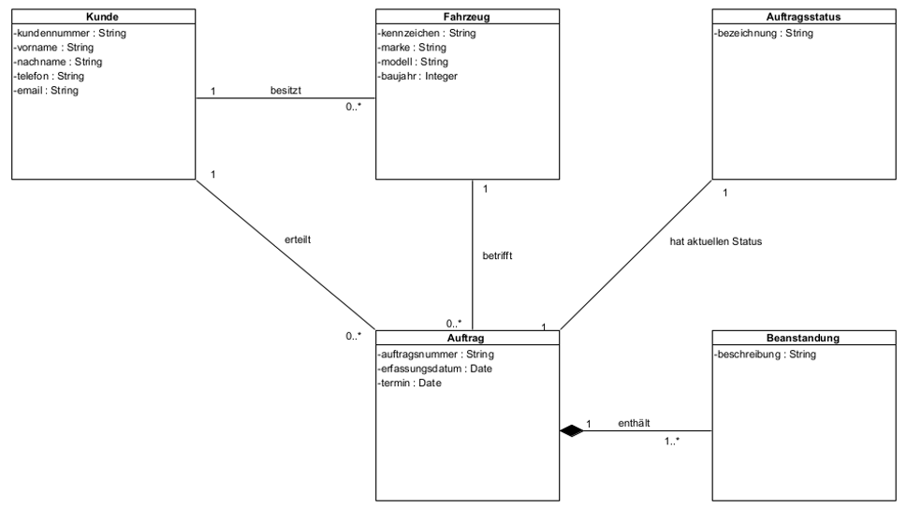
Objektorientierte Analyse
Fachklassenmodell für UC1 und UC2
Zentrale Klasse: Auftrag.
Auftrag verbindet Kunde, Fahrzeug, Beanstandung und Status.
Vererbung wurde geprüft, aber für Iteration 1 nicht eingesetzt.
Das Modell bleibt fachlich und verwendet Kundensprache.
WerkstattPilot | Arbeitsgruppe 3 | Livio Luna / Dominic Lolos | 5

Slide 6
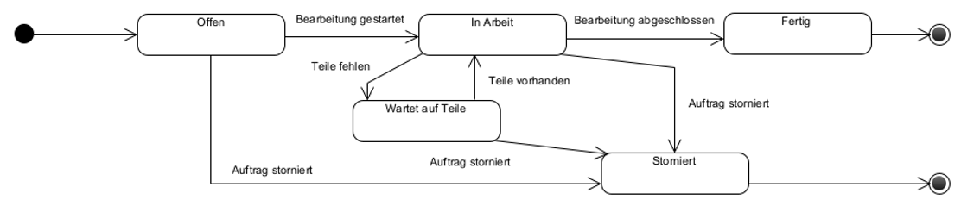
Zustandsmodell Auftrag
Lebenszyklus eines Werkstattauftrags
OFFEN
IN_ARBEIT
WARTET_AUF_TEILE
FERTIG
STORNIERT
Statuswerte wurden mit dem Java-Enum abgeglichen.
WerkstattPilot | Arbeitsgruppe 3 | Livio Luna / Dominic Lolos | 6

Slide 7
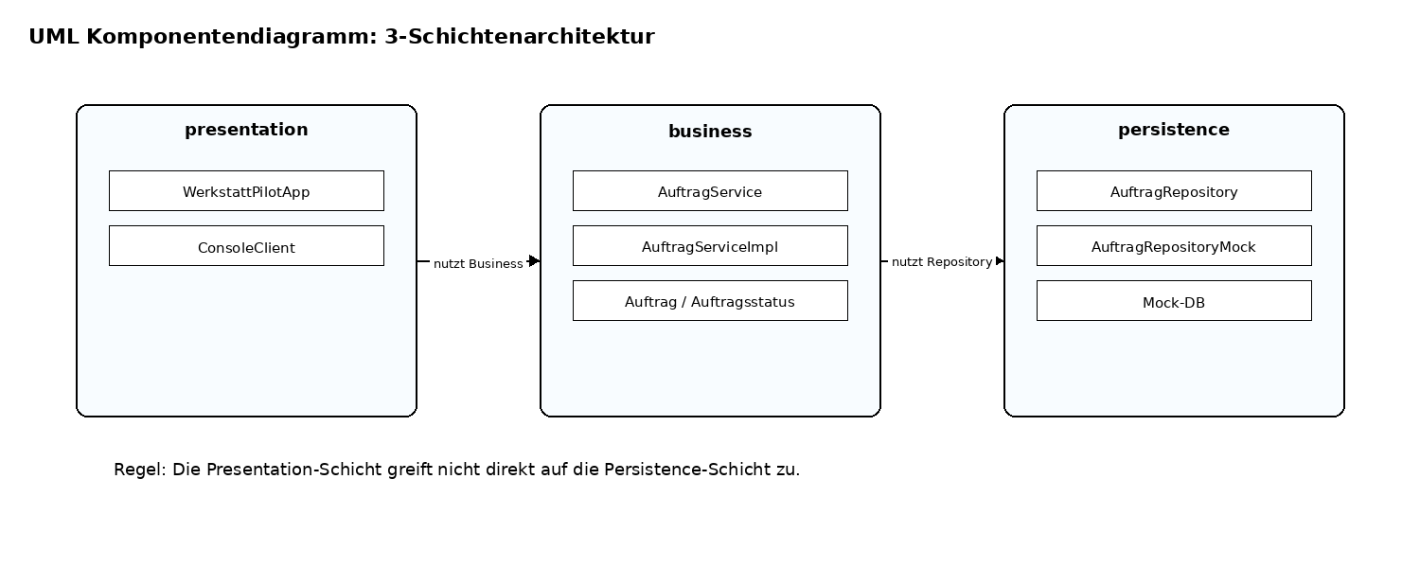
Objektorientiertes Design
3-Schichtenarchitektur und technische Abhängigkeiten
Presentation: WerkstattPilotApp und ConsoleClient.
Business: AuftragService, Auftrag, Auftragsstatus und Factories.
Persistence: AuftragRepository und Mock-DB.
Wichtig: Presentation greift nicht direkt auf Persistence zu.
WerkstattPilot | Arbeitsgruppe 3 | Livio Luna / Dominic Lolos | 7

Slide 8
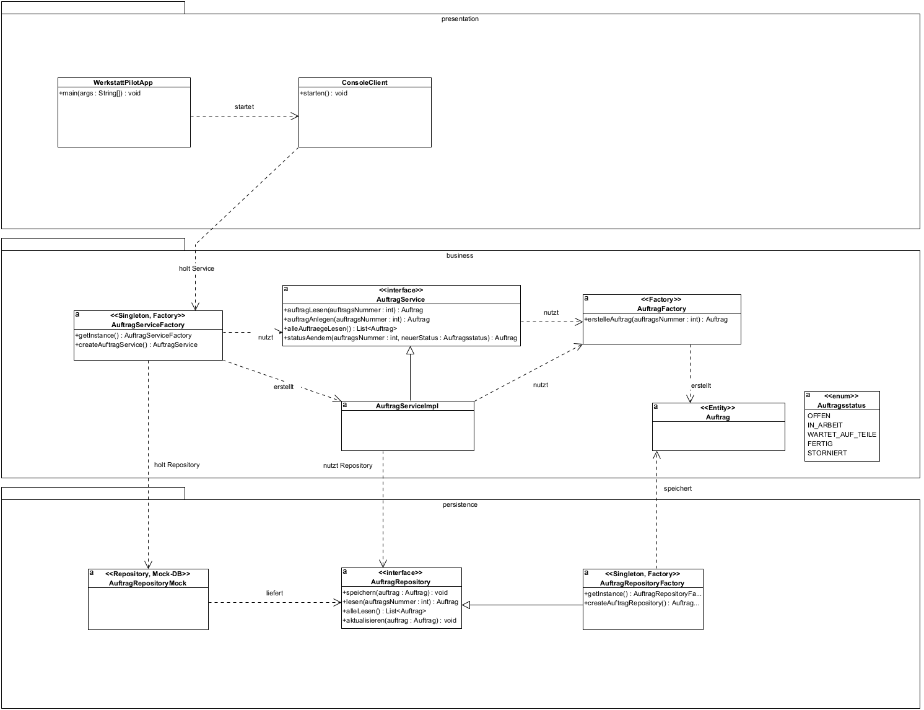
Designmodell
Repository, Factory und Singleton sichtbar eingesetzt
WerkstattPilot | Arbeitsgruppe 3 | Livio Luna / Dominic Lolos | 8

Slide 9
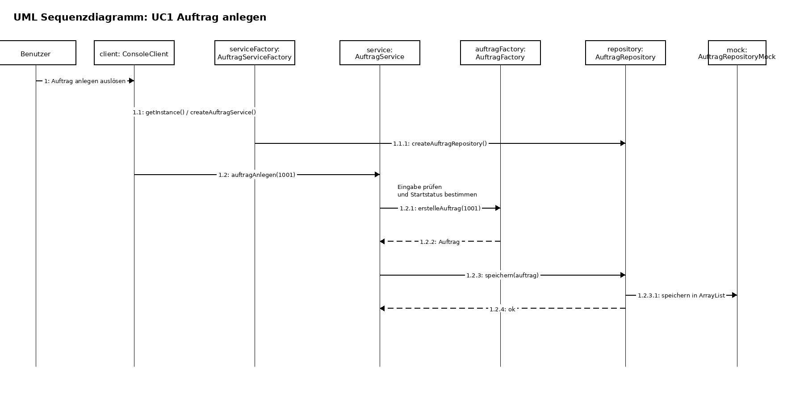
Sequenzdiagramm UC1 Auftrag anlegen
Normalablauf vom ConsoleClient bis zur Mock-DB
WerkstattPilot | Arbeitsgruppe 3 | Livio Luna / Dominic Lolos | 9

Slide 10
Implementation in Java
Basic-Java-Prototyp ohne externe Datenbank
Package presentation: WerkstattPilotApp, ConsoleClient
Package business: Auftrag, AuftragService, AuftragServiceImpl, AuftragFactory, Auftragsstatus
Package persistence: AuftragRepository, AuftragRepositoryFactory, AuftragRepositoryMock
Test-Packages: einfache Java-Testklassen ohne externe Bibliothek
Mock-DB im Hauptspeicher mit ArrayList
Implementierte fachliche Klasse
Auftrag Attribute im Prototyp: - auftragsNummer - status Weitere fachliche Attribute werden im Zielbild beschrieben, aber nicht im kleinen Prototyp umgesetzt.
WerkstattPilot | Arbeitsgruppe 3 | Livio Luna / Dominic Lolos | 10

Slide 11
Testing und Endbenutzertest
Nachweis der wichtigsten Funktionen
Persistence-Test
speichern, lesen, alleLesen und aktualisieren wurden erfolgreich getestet.
Business-Test
auftragAnlegen, auftragLesen, alleAuftraegeLesen und statusAendern wurden erfolgreich getestet.
Endbenutzertest
ConsoleClient erstellt mehrere Aufträge und zeigt Statuswechsel auf der Konsole an.
Alle Persistence-Tests erfolgreich. Alle Business-Tests erfolgreich. WerkstattPilot Endbenutzertest: 3 Aufträge erstellt und Status geändert.
WerkstattPilot | Arbeitsgruppe 3 | Livio Luna / Dominic Lolos | 11

Slide 12
Javadoc und Abgabe
Finaler technischer Stand
Java-Quelltexte enthalten Dateiköpfe und einfache Javadoc-Kommentare.
Javadoc wurde erzeugt und im Ordner javadoc_html abgelegt.
Eclipse-Projekt wurde als ZIP für die Abgabe vorbereitet.
Projektdokument und Arbeitsprotokoll wurden final bereinigt.
Abgabedateien
arbeitsgruppe3-projektarbeit.pdf arbeitsgruppe3-praesentation.pdf arbeitsgruppe3-eclipse-projekt.zip arbeitsgruppe3-arbeitsprotokoll.xlsx
WerkstattPilot | Arbeitsgruppe 3 | Livio Luna / Dominic Lolos | 12

Slide 13
Fazit
WerkstattPilot als durchgängiger Software-Engineering-Prozess
Der rote Faden ist durchgängig: Auftrag und Status stehen im Zentrum.
Analyse, Design und Code wurden auf UC1 und UC2 ausgerichtet.
Die 3-Schichtenarchitektur trennt Bedienung, Fachlogik und Datenzugriff.
Der Prototyp zeigt die wichtigsten Funktionen in einfacher, prüfbarer Form.
Rollen in der Präsentation
Livio Luna: Projektauftrag, Projektumgebung, Analyse Dominic Lolos: Design, Implementation, Tests, Javadoc
WerkstattPilot | Arbeitsgruppe 3 | Livio Luna / Dominic Lolos | 13

